Slide 1




华师磨砂风PPT模板
汇报人：XXX

Slide 2


目录
目录
01
02
03
04
请输入标题
请输入标题
请输入标题
请输入标题
·请输入文字
·请输入文字
·请输入文字
·请输入文字
·请输入文字
·请输入文字
·请输入文字
·请输入文字
·请输入文字
·请输入文字
·请输入文字
·请输入文字

Slide 3


01
请输入标题
请输入文字
请输入文字
请输入文字

Slide 4



01 请输入标题
1.1 请输入副标题
华中师范大学位于九省通衢的湖北省武汉市，坐落在武昌南湖之滨的桂子山上，占地面积160余万平方米，是教育部直属重点综合性师范大学，国家“211工程”重点建设大学，国家教师教育“985优势学科创新平台”建设高校，国家“双一流”建设高校。
2023 in CCNU

Slide 5



01 请输入标题
请输入小标题
请输入小标题
华中师范大学位于九省通衢的湖北省武汉市，坐落在武昌南湖之滨的桂子山上，占地面积160余万平方米，是教育部直属重点综合性师范大学，国家“211工程”
重点建设大学，国家教师
教育“985优势学科
创新平台”建设高校，
国家“双一流”建设
高校。
华中师范大学位于九省通衢的湖北省武汉市，坐落在武昌南湖之滨的桂子山上，占地面积160余万平方米，是教育部直属重点综合性师范大学，国家“211工程”
重点建设大学，国家教师
教育“985优势学科
创新平台”建设高校，
国家“双一流”建设
高校。
2023 in CCNU

Slide 6


02
请输入标题
请输入文字
请输入文字
请输入文字

Slide 7


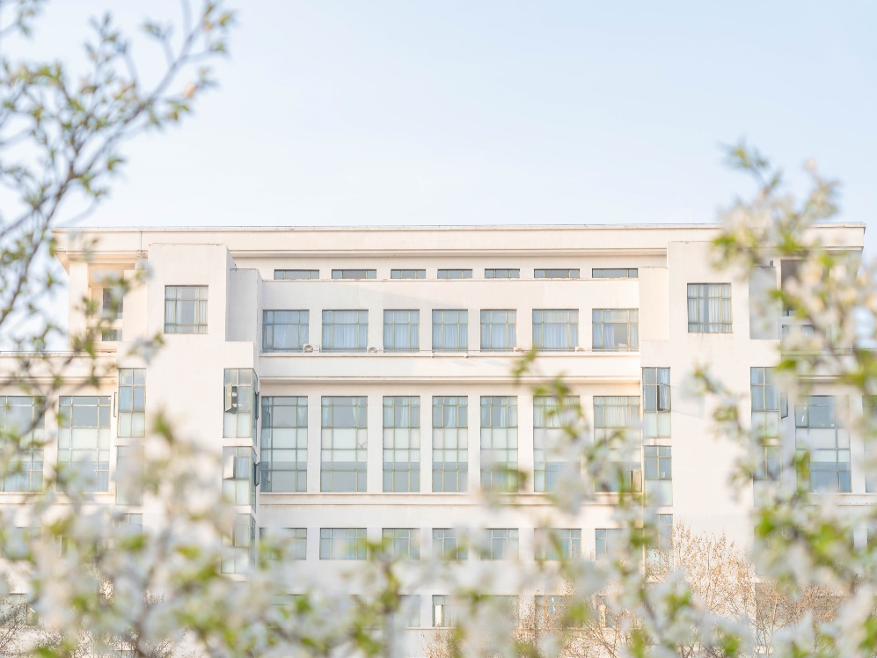
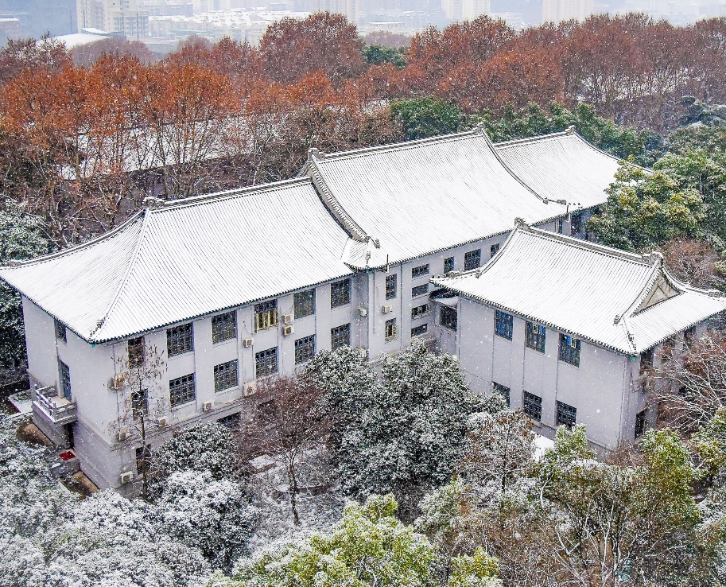

02 请输入标题
2023 in CCNU
请输入标题
华中师范大学位于九省通衢的湖北省武汉市，坐落在武昌南湖之滨的桂子山上，占地面积160余万平方米，是教育部直属重点综合性师范大学，国家“211工程”重点建设大学，国家教师教育“985优势学科创新平台”建设高校，国家“双一流”建设高校。
请输入文字

Slide 8


“
华中师范大学位于九省通衢的湖北省武汉市，坐落在武昌南湖之滨的桂子山上，占地面积160余万平方米，是教育部直属重点综合性师范大学，国家“211工程”重点建设大学，国家教师教育“985优势学科创新平台”建设高校，国家“双一流”建设高校。
”

Slide 9



请输入文字
请输入文字
请输入文字
03
请输入标题

Slide 10



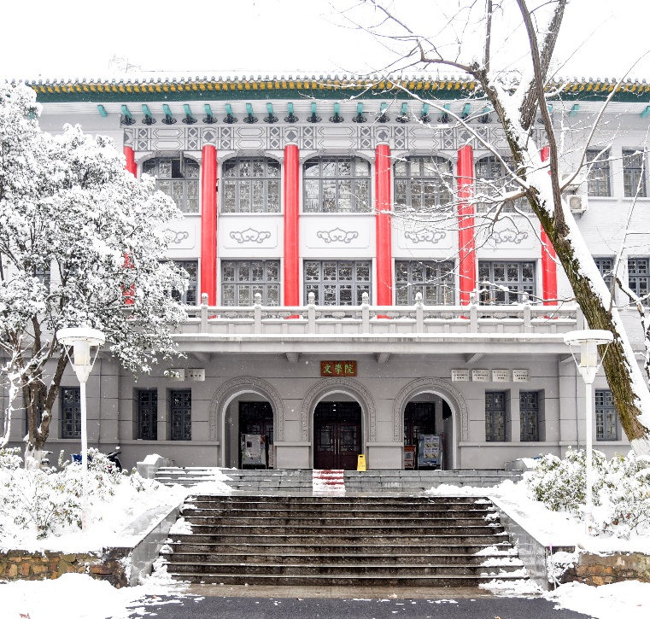

01
03
点此编辑标题
在此输入详细文字介绍和详细信息，在此输入详细文字介绍和详细信息。
点此编辑标题
在此输入详细文字介绍和详细信息，在此输入详细文字介绍和详细信息。
02
04
点此编辑标题
在此输入详细文字介绍和详细信息，在此输入详细文字介绍和详细信息。
点此编辑标题
在此输入详细文字介绍和详细信息，在此输入详细文字介绍和详细信息。

Slide 11




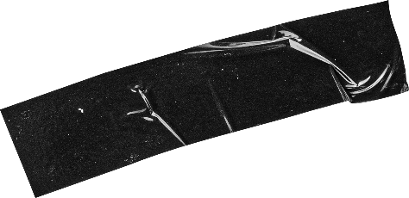

请输入标题
华中师范大学（Central China Normal University），简称“华中师大”，位于湖北省武汉市，是教育部直属重点综合性师范大学，由教育部和湖北省人民政府共建；位列国家“双一流”、“211工程”、“985工程优势学科创新平台”。
学校师资队伍力量雄厚。现有教职工3600余人，专任教师1900余人，其中教授、副教授1325人，博士生导师605人；有人文社科资深教授、国家级教学名师等各类国家级高层次人才80多人。
请输入标题

Slide 12

请输入文字
请输入文字
请输入文字
04
请输入标题

Slide 13






CCNU
/
Since
1903
4.1 请输入副标题
华中师范大学位于九省通衢的湖北省武汉市，坐落在武昌南湖之滨的桂子山上，占地面积160余万平方米，是教育部直属重点综合性师范大学，国家“211工程”重点建设大学，国家教师教育“985优势学科创新平台”建设高校，国家“双一流”建设高校。

Slide 14




请输入标题
学校办学历史悠久。溯源于1903年创办的文华书院大学部（始于1871年创办的文华书院，1924年改名为华中大学）、1912年创办的中华大学、1949年创办的中原大学教育学院。1951年中原大学教育学院与华中大学合并组建成公立华中大学；1952年中华大学等并入后，改名为华中高等师范学校；1953年定名为华中师范学院；1985年更名为华中师范大学，并由中原大学创始人之一邓小平同志亲笔题写校名。1993年江泽民同志为学校九十周年校庆题词：“发展师范教育事业，提高民族文化素质”。学校既继承了中国传统文化的精华，又汲取了外来文化的养分，更弘扬了革命文化的传统，形成了“求实创新、立德树人”的校训和“忠诚博雅、朴实刚毅”的大学精神，为国家培养了40多万优秀人才。

Slide 15


感谢聆听

Slide 16
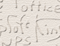
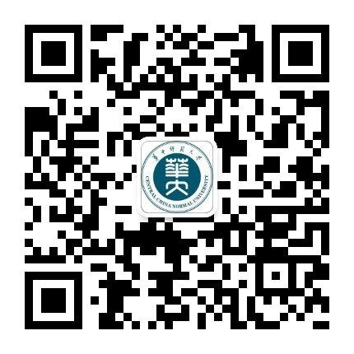


扫码了解更多噢~
温馨提示：该模板仅作为辅助参照使用，切勿理解为学校的统一要求，请大家以学院和老师要求为准；该模板仅限用于个人学习和答辩，请勿外传商用。感谢配合！

